Slide 2
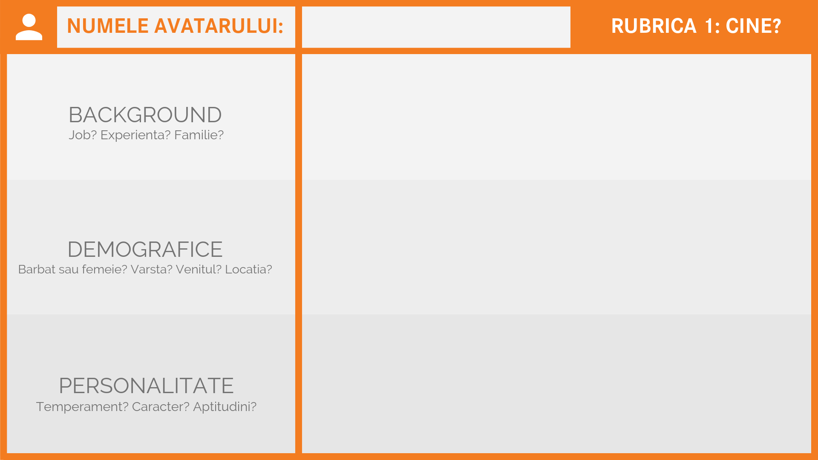
Mircea
Manager Departament Resurse Umane
Lucreaza de 10 ani in domeniu, la aceeasi companie.
Insurat, 1 copil (7-9 ani)
Barbat
35 de ani
Venit lunar: 8.000 lei/luna
Apartament achizitionat prin programul Prima Casa, in Bucuresti, zona Titan
Indraznet
Organizat
Perfectionist
Prefera munca in echipa
Comunicativ
Vrea sa stie tot ce se intampla in firma

Slide 3
Mircea
Mircea vrea ca echipa lui sa fie fericita si multumita de job.
De asemenea, vrea sa ofere tot suportul posibil departamentelor Juridic si Financiar.
Mircea fata fata cu greu activitatii pentru ca nu are destui oameni in echipa.
De asemenea, intampina probleme in procesul de comunicare cu departamentele de Legal si Finante.
Il pot ajuta sa administreze mai eficient activitatea, oferind-ui un suport centralizat.
De asemenea, produsul meu face posibila integrarea centralizata a departamentelor de Legal si Finante.

Slide 4
Mircea
“In trecut, situatia financiara a companiei a facut dificila adoptarea unor solutii tehnologice centralizate pentru eficientizarea activitatilor.”
“Nu am timp sa instruiesc noii angajati pe ‘un million’ de baze de date si platforme diferite.”
“Am de-a face in fiecare zi cu o multimer de integrari complicate si stufoase cu bazele de date si software-urile celorlalte departamente.”
“Mi-e teama ca voi pierde date, in momentul in care voi face transferal lor pe acest nou sistem centralizat.”
“Nu am timp sa instruiesc intreaga companie fata de cum sa utilizeze acest noi sistem.”

Slide 5
Mircea
Sistem integrat de HR, care centralizeaza bazele de date la nivel de companie, in mod intuitiv.
“Iti oferim un sistem intuitiv de centralizare a bazelor de date, care integreaza solutiile software actuale rapid, sigur si usor.
De asemenea, iti oferim training gratuit pe viata, pentru noii angajati.”

Slide 6
https://www.facebook.com/re7consultingRO/
https://www.instagram.com/re7consulting.ro/
https://www.linkedin.com/company/re7consulting-romania/
https://re7consulting.ro/

